Slide 1
Decision tree & Random forest 決策樹與隨機森林

Slide 2
決策樹
假設判定是否有為患有此癌症的病人，則決策樹可能如下圖:
年齡<30
年齡>30
身高<170cm
身高>170cm
沒抽菸習慣
有抽菸習慣
基準為何?
...
...

Slide 3
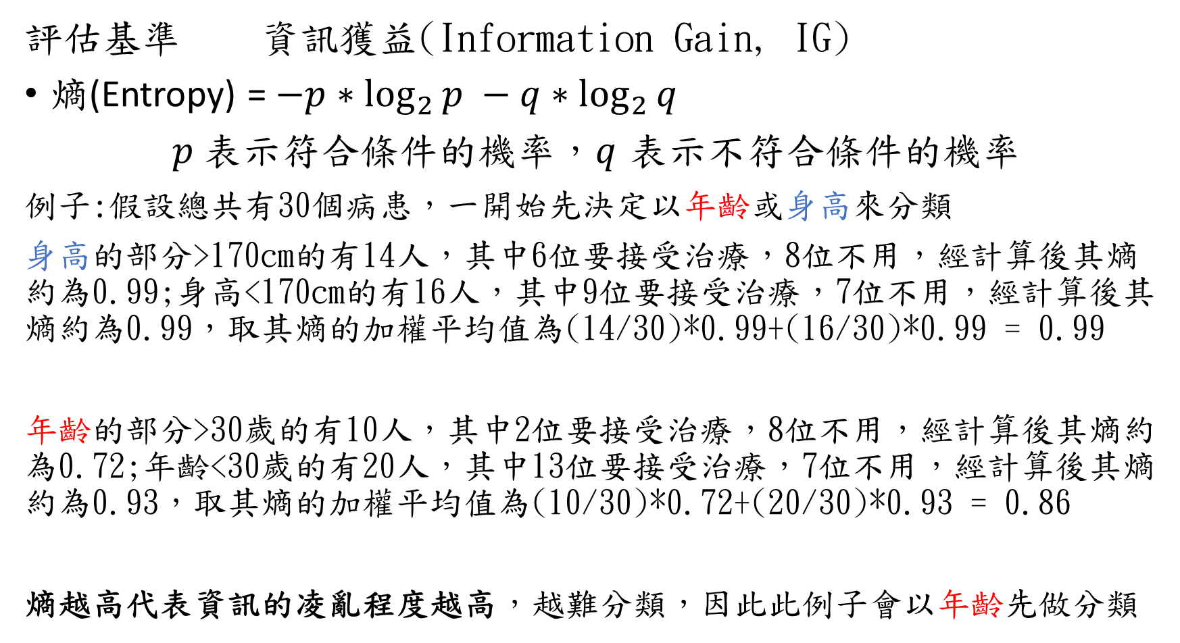
決策樹
評估基準 資訊獲益(Information Gain, IG)
熵(Entropy) = $−p∗\log_{2}{p −q∗\log_{2}{q}}$
$p$表示符合條件的機率，$q$ 表示不符合條件的機率
例子:假設總共有30個病患，一開始先決定以年齡或身高來分類
身高的部分>170cm的有14人，其中6位要接受治療，8位不用，經計算後其熵約為0.99;身高<170cm的有16人，其中9位要接受治療，7位不用，經計算後其熵約為0.99，取其熵的加權平均值為(14/30)*0.99+(16/30)*0.99 = 0.99
年齡的部分>30歲的有10人，其中2位要接受治療，8位不用，經計算後其熵約為0.72;年齡<30歲的有20人，其中13位要接受治療，7位不用，經計算後其熵約為0.93，取其熵的加權平均值為(10/30)*0.72+(20/30)*0.93 = 0.86
熵越高代表資訊的凌亂程度越高，越難分類，因此此例子會以年齡先做分類

Slide 4
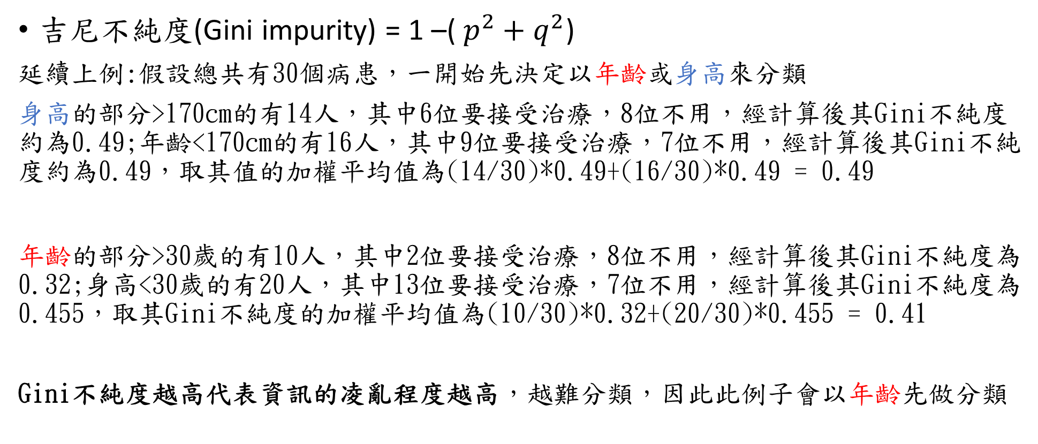
決策樹
吉尼不純度(Gini impurity) = 1 –( $p^{2}+q^{2}$)
延續上例:假設總共有30個病患，一開始先決定以年齡或身高來分類
身高的部分>170cm的有14人，其中6位要接受治療，8位不用，經計算後其Gini不純度約為0.49;年齡<170cm的有16人，其中9位要接受治療，7位不用，經計算後其Gini不純度約為0.49，取其值的加權平均值為(14/30)*0.49+(16/30)*0.49 = 0.49
年齡的部分>30歲的有10人，其中2位要接受治療，8位不用，經計算後其Gini不純度為0.32;身高<30歲的有20人，其中13位要接受治療，7位不用，經計算後其Gini不純度為0.455，取其Gini不純度的加權平均值為(10/30)*0.32+(20/30)*0.455 = 0.41
Gini不純度越高代表資訊的凌亂程度越高，越難分類，因此此例子會以年齡先做分類

Slide 5
決策樹
ID3:以熵值越小(資訊獲益越高)的特徵來劃分數據，為一種貪婪演算法。缺點為會優先選擇屬性值多的特徵(屬性值多的特徵資訊獲益越高)以及不能處理連續型特徵值
C4.5:改善ID3的兩個缺點，第一為改用資訊獲益率來衡量，第二為將連續型特徵值轉換為離散型特徵值再進行處理
CART:最常被應用，使用Gini係數來作為劃分依據，採二分法劃分數據，可用於分類也可用於回歸
Notes:
決策樹可分為不同種類，主要為以上幾種，CART及C4.5皆基於ID3來作改進
屬性值舉例:假如以年齡及身高兩個特徵來講，年齡的屬性值可能包括0~110歲，而身高的屬性值有70~250公分，明顯可以看出身高的屬性值越多，但身高不一定為最好的劃分依據
連續型特徵值就是指我們一般常見的整數或浮點數數值，離散型特徵值則是文字類型的YES/NO之類的特徵值

Slide 6
決策樹
決策樹的優缺點
優點:直觀且易於實現、可處理分類也可處理回歸問題、訓練時間短
缺點:資料量不平衡時結果易受影響、容易過度擬合
如何改善?
隨機森林(Random Forest)

Slide 7
隨機森林
隨機森林為集成學習(ensemble learning)的一種，由多棵決策樹構成
實作步驟:
隨機取一定數量的樣本，採有放回的方式，作為決策樹的根節點
隨機取一定數量的特徵，選擇最合適的特徵作為分裂的節點
視問題為分類或者回歸問題，如為分類，以投票表決方式決定輸出類別，如為回歸，則取所有輸出的平均值

Slide 8
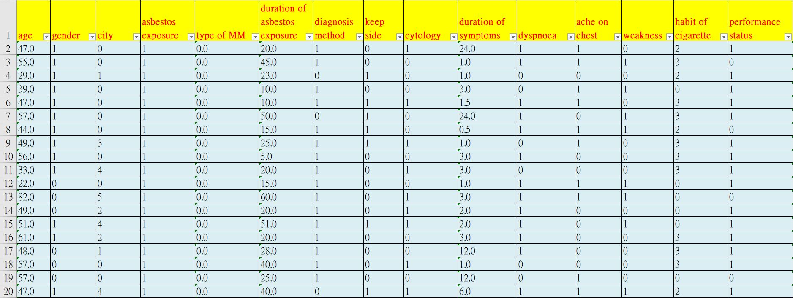
隨機森林
例子(如圖，假設我們有圖中這些資料，直行為樣本數，橫列為特徵)

Slide 9
隨機森林
隨機森林實作步驟1(行採樣)
假設我們隨機選取資料，選到的資料可能為第1、3、4、7、11、18、7、6、15、3筆總共10筆資料，就將這10筆資料作為決策樹的輸入。
由於我們的資料採有放回的方式，所以可能有會有重複資料，這樣的做法就是為了避免每次訓練時都將全部的資料當作輸入，降低過度擬合的問題

Slide 10
隨機森林
隨機森林實作步驟2(列採樣)
假設我們隨機選取特徵，以前面的圖為例，總共有15個特徵，選到的特徵可能為age、city、type of MM、cytology、weakness共5個特徵。
這邊要注意的一點是選取的特徵數會遠小於總共的特徵數(5<<15)，選完特徵後就依照這些特徵的重要性從高到低開始建構決策樹

Slide 11
隨機森林
假設特徵的重要性排序為age>cytology>weakness…，則建構出的決策樹會如圖:
輸入: 1、3、4、7、11、18、7、6、15、3
age<30
age>30
cytology=0
cytology=1
weakness=0
weakness=1
然而這只是其中一棵決策樹，其他決策樹隨機採樣的樣本與選取到的特徵可能會不同，分類上的結果也就會有所不同
...
...

Slide 12
隨機森林
隨機森林實作步驟3(輸出)
分類:假設我們要分2類(0跟1)，設定隨機森林的決策樹數量為3棵
對於我輸入的第1筆資料，第一棵樹輸出為1，第二棵樹輸出為0，第三棵樹輸出為1，則以投票經多數決判定第一筆資料屬於1這類
回歸:回歸則單純將輸出的值相加取平均作為最終結果

Slide 13
Development of a Machine Learning Algorithm for the Surveillance of Autism Spectrum Disorder

Slide 14
Outline
Introduction
Method
Experiments and Results
Conclusions
Comments

Slide 15
Introduction(ASD簡單介紹)
自閉症譜系障礙（Autism Spectrum Disorder, ASD）是指一組神經發育障礙，其特徵在於社交溝通障礙和重複行為以及受限制的興趣。
DSM-IV自閉症定義(引用自維基)
標準一:社交能力缺失、溝通能力缺失、重複或有限的行為
標準二:三歲前的發展遲緩、發展不正常
標準三:不能以蕾特氏症或兒童期崩解症解釋的障礙
Notes:
標準一：至少符合以下1, 2, 3三大項之二，且總共至少六小項
1.社交能力缺失。至少兩小項
1.多種非言語行為的缺失，如社交上的目光交流、面部表情、身體姿勢及手勢
2.不能與發育程度相當的同輩發展關係
3.缺少自發性的與他人分享快樂、興趣、成就
4.缺少社交及情感的互動能力
2.溝通能力缺失。至少一小項
1.語言發展遲緩，甚至沒有語言能力
2.有語言能力，但開啟談話、持續談話的能力不足
3.陳腔濫調，使用重複、特殊的語言
4.缺少與發育程度相當、有變化、自發性的假裝或模仿的行為
3.有限、重複、一成不變的行為、興趣、活動。至少一小項
1.進行一個或多個重複且有限的興趣，其次數及專注性已是不正常
2.不能適應專門性而非功能性的工作及儀式
3.一成不變重複某動作的癖好，如轉手指
4.持續保有某物件之某部分
標準二：三歲前的發展遲緩、發展不正常。至少一小項
1.社會互動
2.社交語言
3.象徵性、想像性的遊戲
兒童期崩解症及蕾特氏症的症狀可能類似自閉症，也可能完全無關

Slide 16
Introduction(資料收集及定義的困難性)
在美國，對於ASD此疾病的分類的使用存在很大的差異性，因為它們的主要預期目的是確保為個人提供適當的服務而不是對殘疾進行分類，所以這些系統不能統一識別符合ASD標準的所有個人人口
疾病控制和預防中心（CDC）開發了基於人群的ASD監視協議，該協議使用來自多個健康和教育來源的信息，並且不完全依賴於現有的ASD診斷或分類
自閉症和發育障礙監測（ADDM）網絡建立了一個收集資料的管道，每個站點都會從社區的診所和學校收集發育評估
Notes:
ADDM工作人員從評估中提取逐字描述，並且經由有經驗的ADDM臨床醫生審查兒童的綜合信息，以確定症狀描述是否與DSM中描述的ASD診斷標準一致。
約20％符合ADDM ASD標準的兒童沒有先前記錄的ASD診斷或分類。

Slide 17
Introduction(自動評估ASD的必要性)
鑑於這一勞動密集型審查過程，監測系統的及時性和範圍受到必須手動審查的信息量不斷增加的挑戰
2000年至2010年間ASD總體報告的患病率增加了120％
喬治亞ADDM網路的臨床醫生在2000年評估了1,152項評估，2010年評估了9,811項，增加了750％
為了提高ASD監測的效率和及時性，開發了機器學習的算法，該算法使用兒童評估中包含的單詞和短語來預測孩子是否符合ASD監督標準

Slide 18
Method
ASD監視系統和數據
這項研究使用了2008年和2010年喬治亞州的ADDM網絡所監測並收集到8歲以上的兒童和居住在研究區的兒童提供健康和特殊教育的數據
數據經由專業的ADDM研究臨床醫師審查並評估DSM-IV所描述的診斷標準
2008年資料:1162名的兒童，抽取了5396項評估結果; 601名兒童符合ASD病例定義
2010年資料:1450名的兒童，抽取了9811項評估結果; 754名兒童符合ASD病例定義。
Notes:
該研究已提交給疾病控制和預防機構審查委員會，並被確定為非研究活動（公共衛生實踐），並且不需要接受人體研究評估。

Slide 19
Method(對評估的文本做前處理)
詞袋模型(Bag of words, BOW):捕捉文檔中單詞或短語的相對頻率，並忽略相鄰單詞或短語的順序
For example:
I do not want to play with you, he do not, too.
I just want to play the piano.
BOW會藉由所擁有的詞語或句子建立一字典，以上兩句為例，建立出字典:
{I, do, not, want, to, play, with, you, he, too, just, the, piano}
根據字典，能把以上兩句子轉換為向量，分別為:
[1, 2, 2, 1, 1, 1, 1, 1, 1, 1, 0, 0, 0]
[1, 0, 0, 1, 1, 1, 0, 0, 0, 0, 1, 1, 1]
Notes:
我們將每個孩子的評價提取到一個單一的文本中，並刪除了標點符號，數字，將字母轉換為小寫字母，
然後“阻止”這些單詞（刪除單詞結尾）。我們考慮了出現率在3％以上（或1162個孩子的文件中的35個）發生的所有單詞或短語
我們不是簡單地計算每個單詞或短語的頻率，而是使用術語頻率逆文檔頻率加權（一種常見的方法，它考慮每個孩子記錄中
的術語頻率以及這個術語在他們的記錄中的比例記錄）。由此產生的術語 - 文件矩陣包含1162個兒童（行）和13,135個1-3個單詞短語（列）。

Slide 20
Method(分類預測ASD病例狀態)
使用隨機森林(Random Forests, RF)進行兩項任務
識別對於分類ASD最重要的單詞和短語的子集
從有用的單詞和短語中構建一個算法來執行實際的分類，其中2008年的1162筆資料做為訓練資料集，2010的1450筆資料作為測試資料集來評估

Slide 21
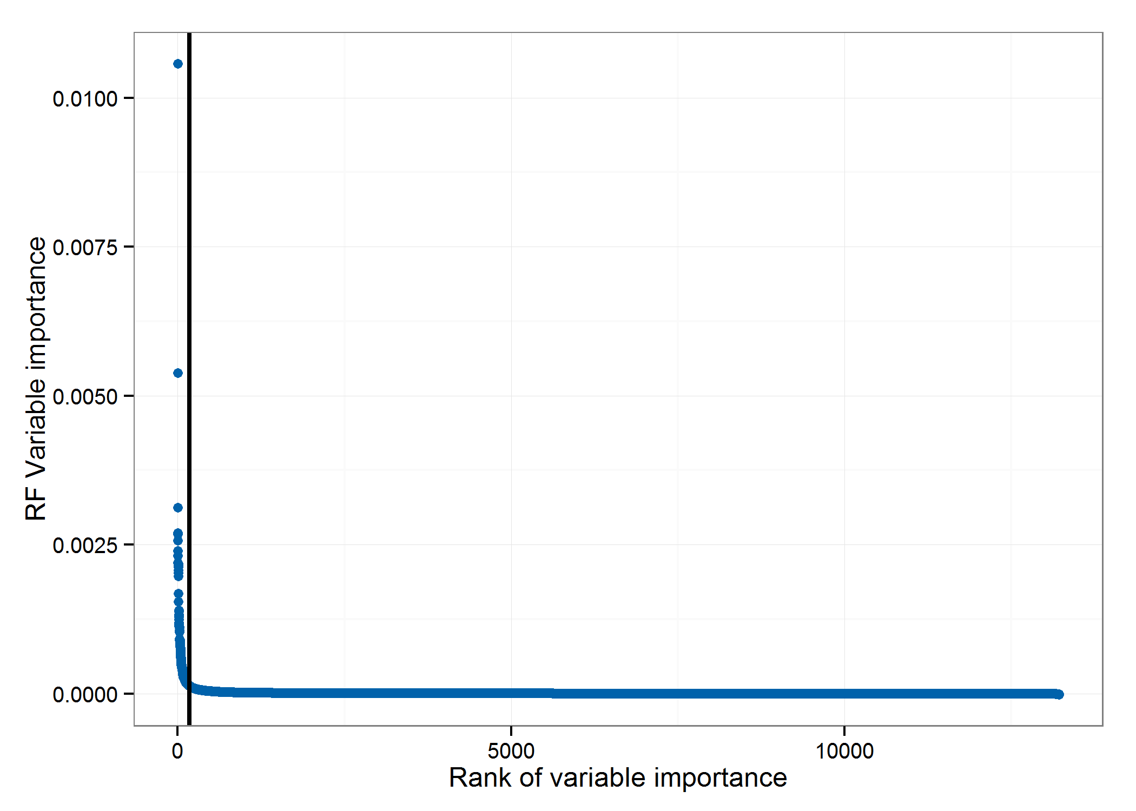
Method(以RF進行變量重要度評分排名)
Y
軸 :
RF
變量重要度
所有變量有做歸一化，因此所有變量的總和為1
選取排名前175的變量進行下一步驟
X軸:變量重要度排名

Slide 22
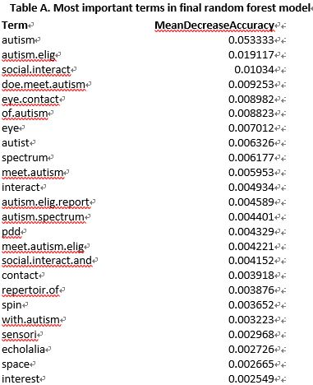
Method(列出一部分的變量重要度做觀察)
這邊的變量從高到低排序，我們可以觀察到重要度最高的autism也不過只有0.053333

Slide 23
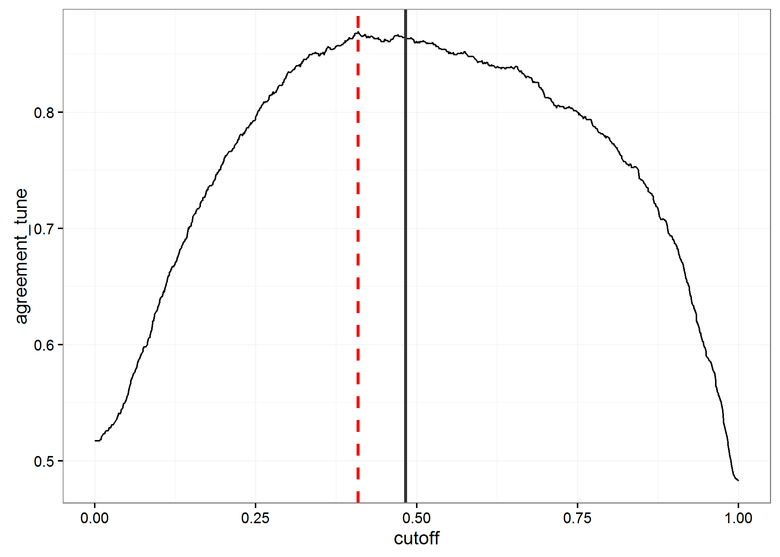
Method(觀察有無資料不平衡的問題)
Cutoff | Overall percent agreement
0.483 (proportion of non-cases) | 86.4
0.409 (“optimal” based on data) | 86.9
0.500 (default RF for binary classification) | 86.3
0.483=561/1162 1162為2008年資料總數，
561為沒有ASD病例的兒童
由於這些值非常相似，因此將截止值保留在原始值
Figure B. 選擇不同分類切點時的模型精度
Notes:
有時正類與負類資料的不平衡可能造成分類上的準確率會失準，而此資料正負類筆數相差不多(561:601)，
以圖形去看也看出在正負類的比例不是1比1的情況下，模型的分類精度沒有太大影響

Slide 24
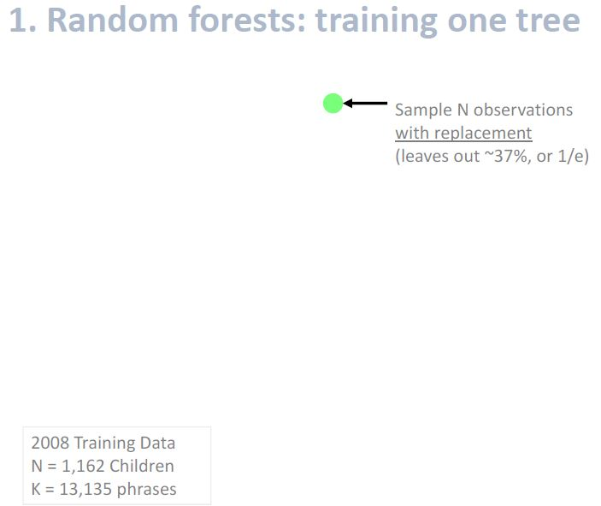
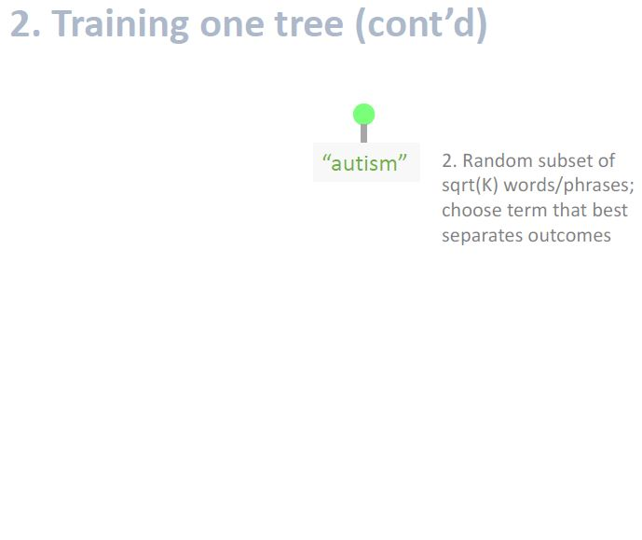
Method(RF process)
對於一棵樹的訓練，
樣本採隨機忽略37%樣本來做置換
第一個選到的重要度最高的特徵為autism，作為一開始分裂的節點
本研究2008年資料 有1162個孩童 13135個詞語

Slide 25
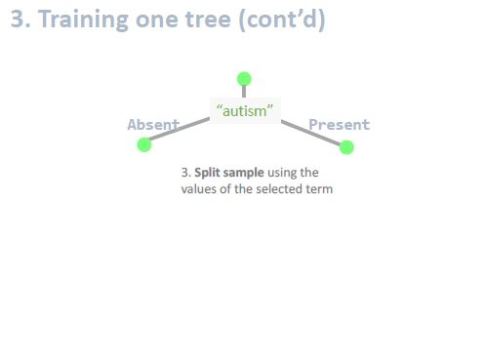
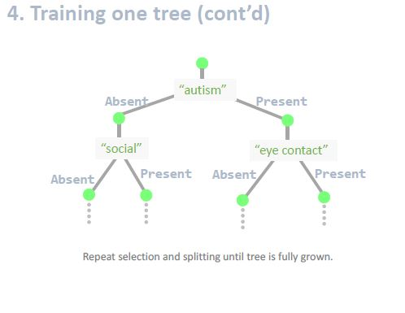
Method(RF process)
當紀錄中有出現autism則往右走，沒有則往左走
以其他選取到的特徵繼續做分支

Slide 26
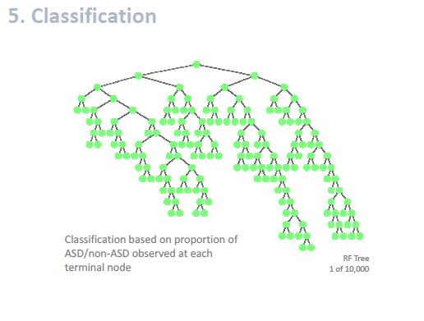
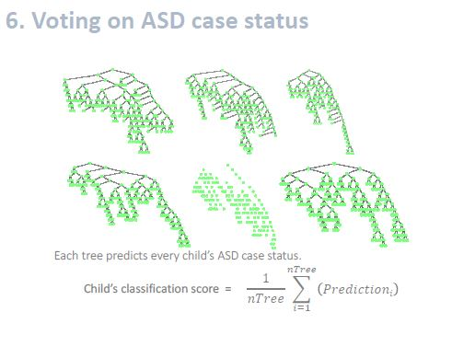
Method(RF process)
其中一棵樹所得結果如圖，終端節點輸出為有自閉症/無自閉症，而本研究共用了10000棵樹
對於所有樹的輸出採投票方式來獲得最終分類結果

Slide 27
Method(評估模型)
 |  | 真實值
 |  | p | n
預 測 值 | p’ | True Positive (TP) 真陽性 | False Positive (FP) 偽陽性
 | n’ | False Negative (FN) 偽陰性 | True Negative (TN) 真陰性
總 數
P’
N’
靈敏度(Sensitivity): TP/TP+FN
特異性(Specificity): TN/FP+TN
陽性預測值（Positive predictive value, PPV）:TP/TP+FP
陰性預測值（Negative predictive value, NPV）:TN/TN+FN
ROC 曲線(Receiver-operating characteristic curve)
Sensitivity
計算曲線下的區域面積，面積越大，正確率越高
1-Specificity
Notes:
一般評估模型以準確率為主，不過對於醫生來說，可能會更想看到準確率以外的數據，
所以特別將與準確率相關的幾個評估值列出

Slide 28
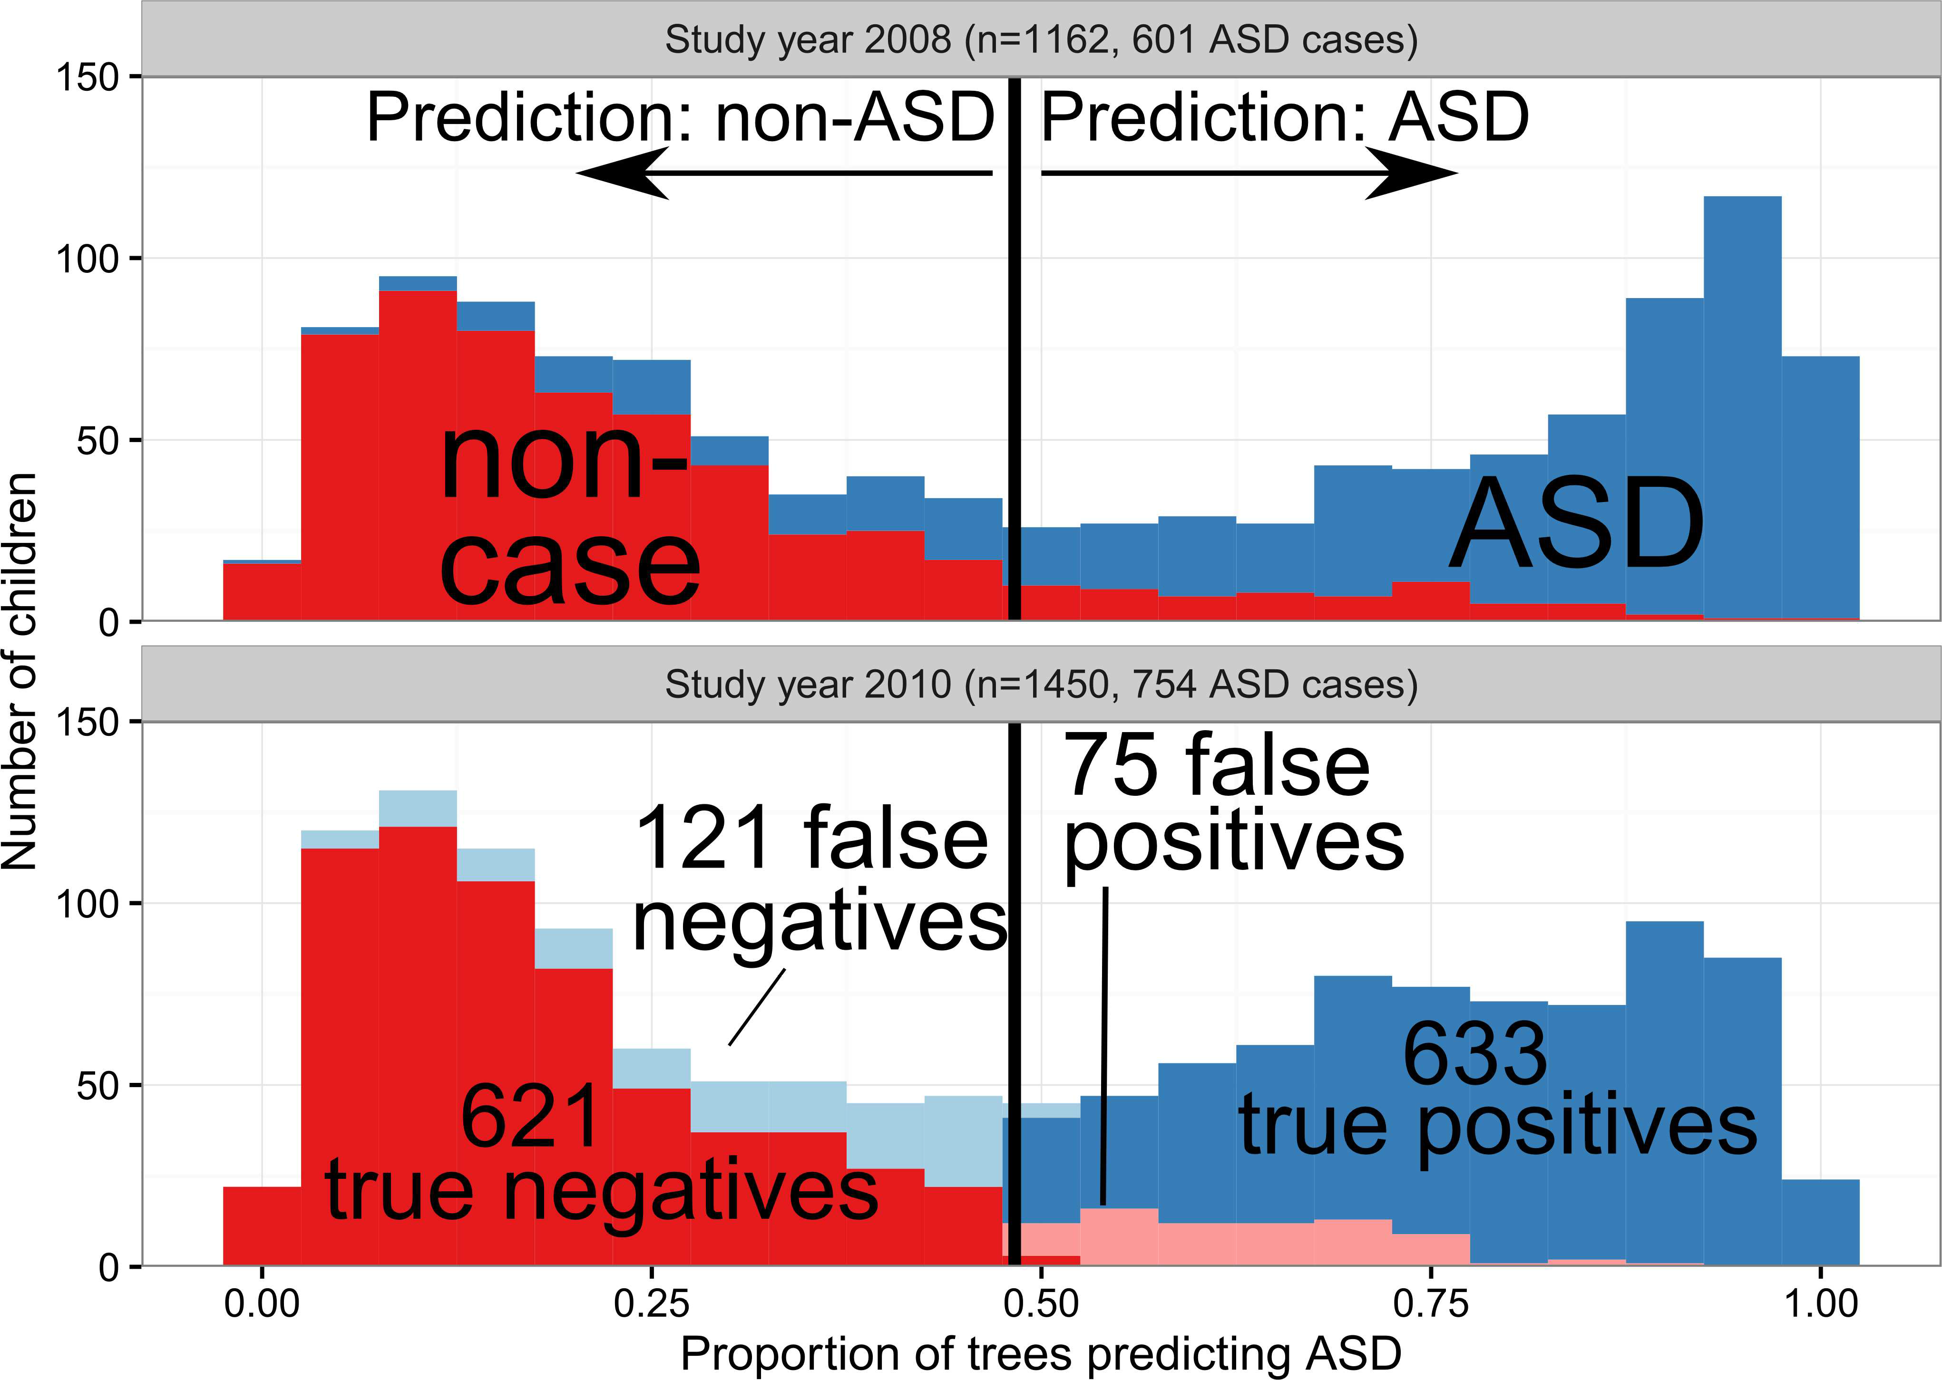
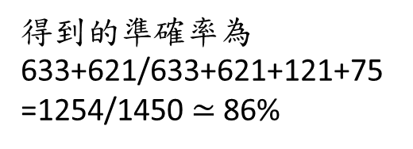
Results
預測分數直方圖與臨床醫師
指定的監測病例定義的比較
（藍色：自閉症譜系障礙
紅色 : 無自閉症譜系障礙）
Y軸
:孩童數量
得到的準確率為633+621/633+621+121+75
=1254/1450 $≃$ 86%
X軸:樹預測ASD的比例

Slide 29
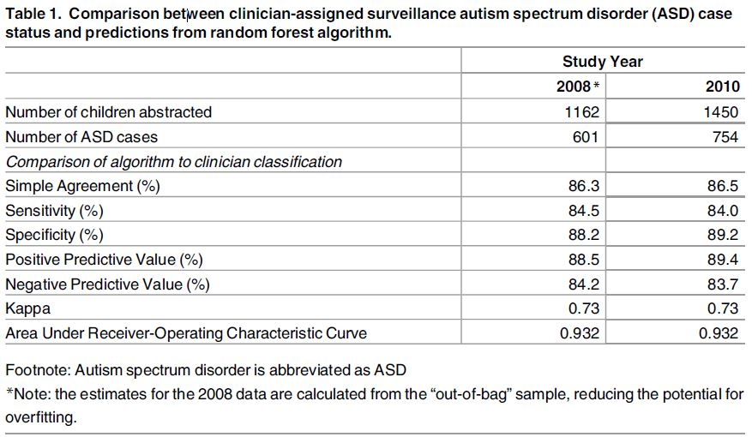
Results
臨床醫師指定的監測自閉症譜系障礙（ASD）病例狀況與隨機森林算法預測之間的比較。

Slide 30
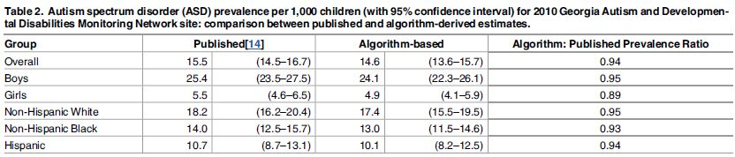
Results
通過演算法估算ASD患病率
2010年喬治亞孤獨症和發育障礙監測網路的每1,000名兒童患自閉症譜系障礙（ASD）的患病率（95％置信區間）：公佈的和算法推算的估計值之間的比較。

Slide 31
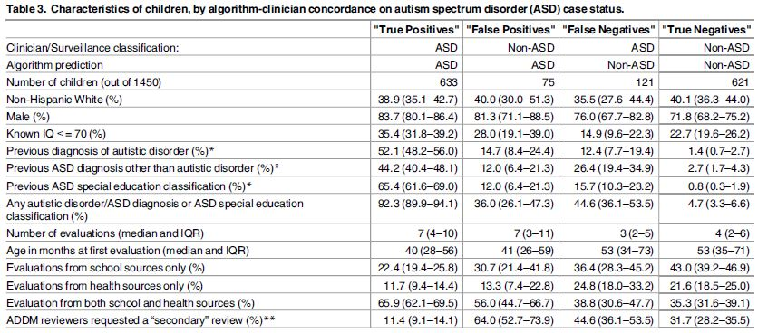
Results(具有一致和不一致分類的兒童的特徵)
兒童的特徵通過RF演算法與臨床醫師對自閉症譜系障礙（ASD）病例狀況的一致性

Slide 32
Conclusion
利用機器學習的自動化方法可以在判斷孩童是否符合ASD標準得到高的準確率

Slide 33
Comments
使用遞迴神經網路可能有機會獲得更高的準確率

